Slide 2
项目目标
实现图片的虚化加载。
支持根据不同设备、机型、网络环境动态加载图片（保证质量情况下最小图），并异步加载大图并实现无感替换。
实现一个框架，同时支持H5和原生APP。
实现图片的预加载方案
用户看到的图才加载。
用户即将看到的图实现预加载。
避免用户看到的时候页面在loading图。

Slide 3
项目设计
三种图片尺寸：
小图：同时受网络及标签大小限制的小图；
大图：仅受标签大小限制的足够大图；
原图：强制原图。
七种缩放比例：
参考安卓屏幕适配时主流像素密度比例：
MDPI:HDPI:XHDPI:XXHDPI:XXXHDPI → 2:3:4:6:8
SMALL | MEDIUM | LARGE | XLARGE | XXLARGE | XXXLARGE | RAW
0.1 | 0.2 | 0.3 | 0.4 | 0.6 | 0.8 | 1.0

Slide 4
项目设计
每次页面加载时，测试实时网速
两套方案：
无CDN加速场景：增加LRU图片缓存，支持Redis；
有CDN加速场景：后端全静态资源，可加速。
功能适配：
前端JS框架兼容Chrome，Firefox，IE6+；
支持jpg，png，bmp（其中jpg和png为渐进式）；
支持单页面多滚动条。

Slide 5
使用方法
新设data-url和data-raw两个属性
data-url：图片拦截URL
data-raw：值为true时强制原图
可以与原img标签共存（直接指定src属性）
<div style="height: 600px"> <img data-url="/image/3.jpg" data-raw="true"> </div>

Slide 6
无CDN配置项
序号 | 配置名 | 类型 | 含义
1 | lruFreeMemorySpace | long | 启用LRU缓存时，触发淘汰策略的空闲内存大小
2 | pxPerBandwidth | int | 每b/ms网速对应像素点的个数，用于计算小图大小
3 | bandwidthTesterPackageSize | int | 网速测试控制器写回包的大小
4 | redisEnabled | boolean | 是否启用Redis缓存
5 | imageCacheRedisNodes | List | 启用Redis缓存时，Redis集群节点配置
6 | imageHost | String | 图片实际所在域名，如"http://www.baidu.com"
7 | packageSize | -- | 网速测试控制器写回包的大小
8 | preloadRatio | -- | 页面预加载比例

Slide 7
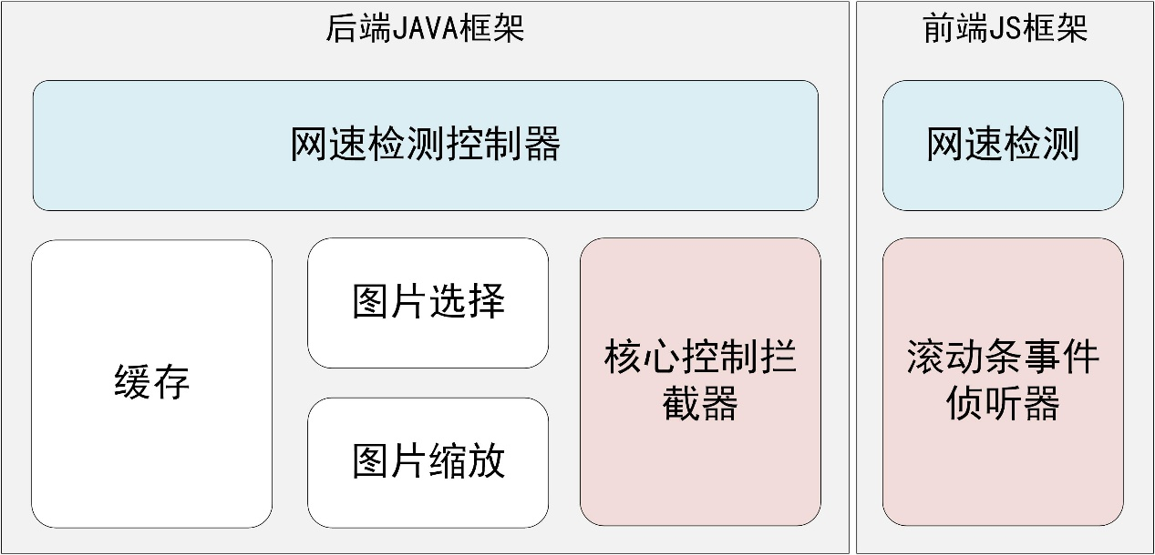
结构图

Slide 8
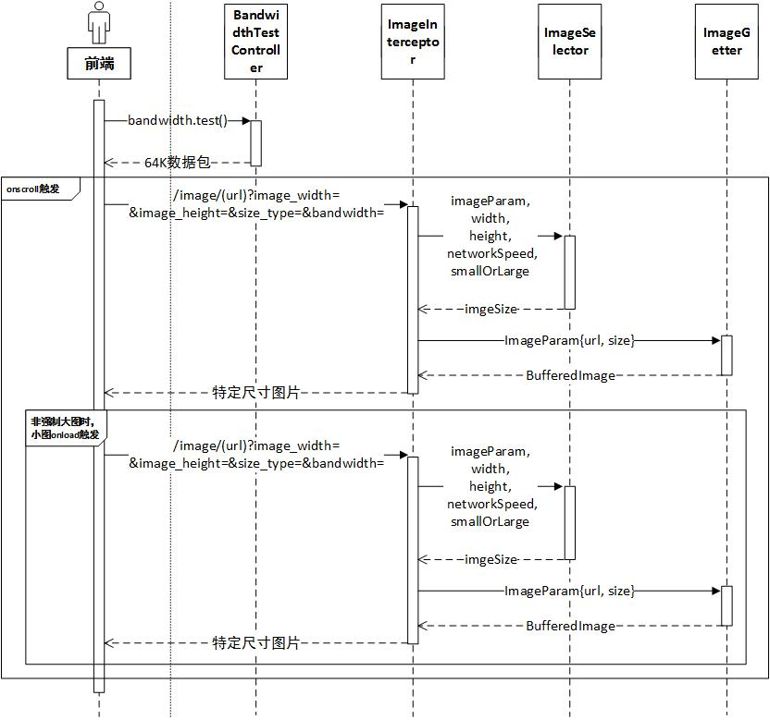
时序图

Slide 9
CDN配置项
序号 | 配置名 | 类型 | 含义
1 | bandwidthTesterPackageSize | int | 网速测试控制器写回包的大小
2 | imageHost | String | 图片实际所在域名，如"http://www.baidu.com"
3 | packageSize | -- | 网速测试控制器写回包的大小
4 | preloadRatio | -- | 页面预加载比例
5 | pxPerBandwidth | -- | 每b/ms网速对应像素点的个数，用于计算小图大小

Slide 10
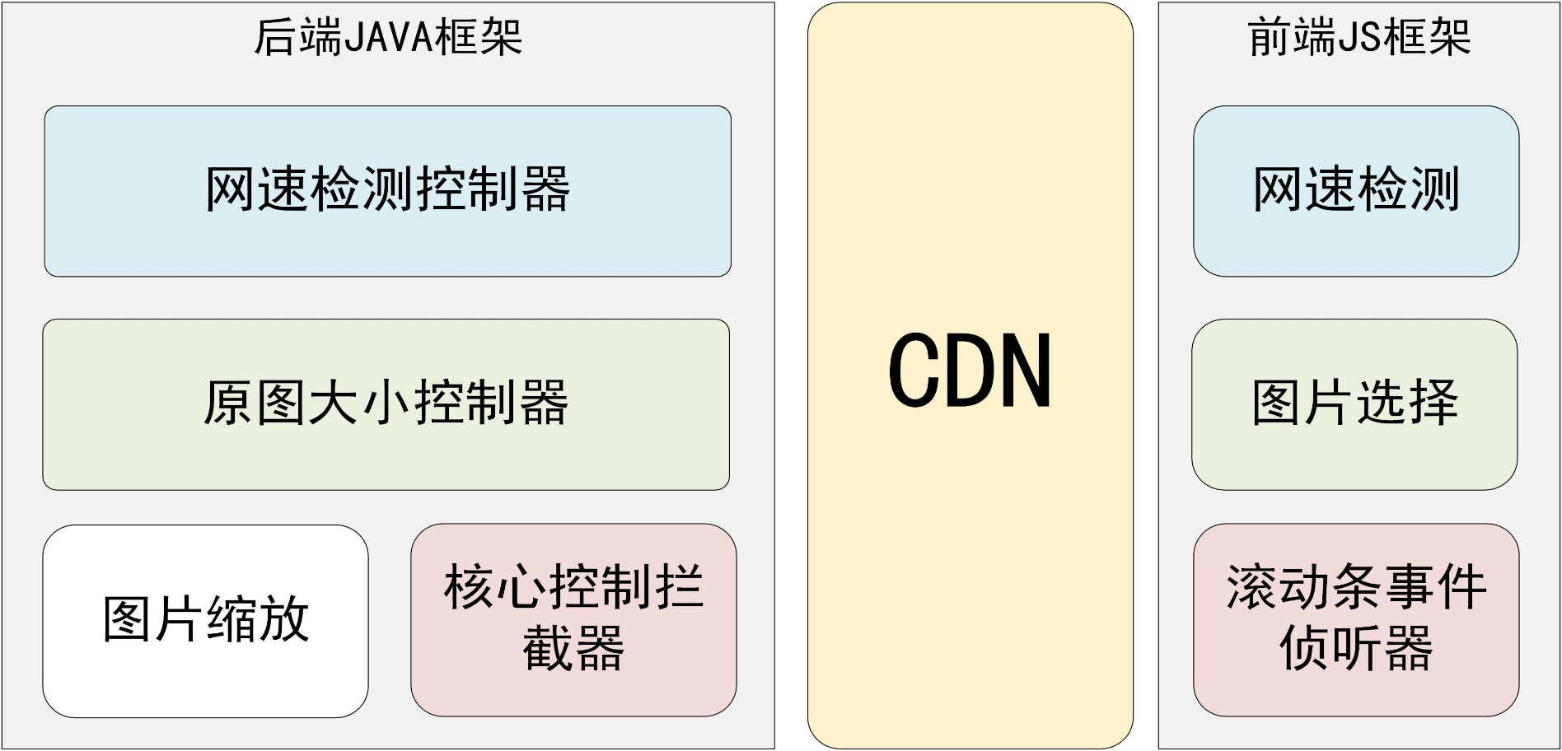
结构图

Slide 11
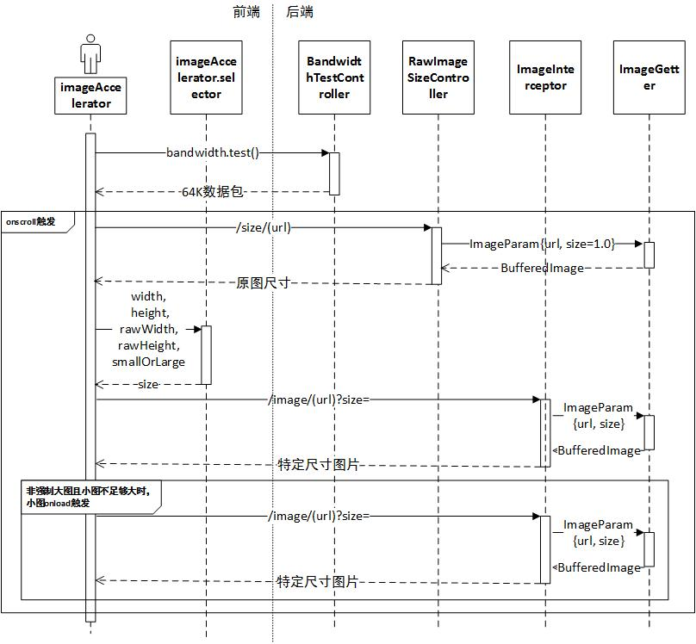
时序图

Slide 12
性能指标
响应时间
图片缩放时间（千次）
原图尺寸 | 0.1 | 0.2 | 0.3 | 0.4 | 0.6 | 0.8 | 1.0
1920*1080
2560*1440
2560*1600
原图尺寸 | 0.1 | 0.2 | 0.3 | 0.4 | 0.6 | 0.8
1280*720 | 90 | 149 | 290 | 387 | 622 | 1029
1920*1080 | 107 | 263 | 399 | 607 | 1201 | 2074
2560*1440 | 166 | 388 | 646 | 1000 | 2123 | 3696

Slide 13
依赖
无CDN
Spring
common.codec（启用Redis缓存时）
CDN
Spring

